Slide 1
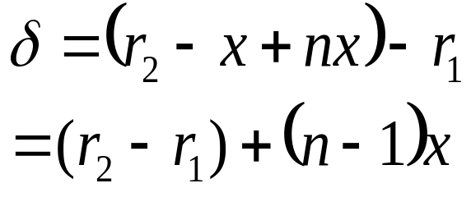
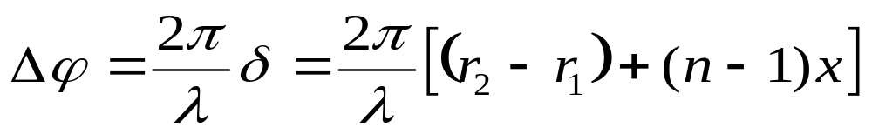
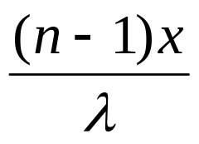
例题1：
普通物理教案
双缝干涉实验中，S₂后插入一片折射率为 n、厚度为x的玻璃片，如何计算相位差？
解：
r₁
P
S₁
r₂
S₂
n
x
插入后相当于光程差增加 (n-1)x
干涉条纹将向下移动，移动 个条纹间距。

Slide 2

例题2：
普通物理教案
在杨氏干涉实验中，用波长为λ的单色光作为光源。现将一厚度为x，折射率为n的薄玻璃片放在狭缝S₂处 ，如图所示。若玻璃片的厚度x可变，则与S₁S₂两缝对称的屏中心O点，其干涉条纹强度将是x的函数，设x=0时，O点处的光强为I₀，试求：
(1)O点处光强与x的函数关系？
S₁
r₁
(2) x满足什么条件时O点处光强 最小。
o
S₂
n
r₂
x
解： (1)从S₁，S₂到达O点处的两光线的光程差为：

Slide 3

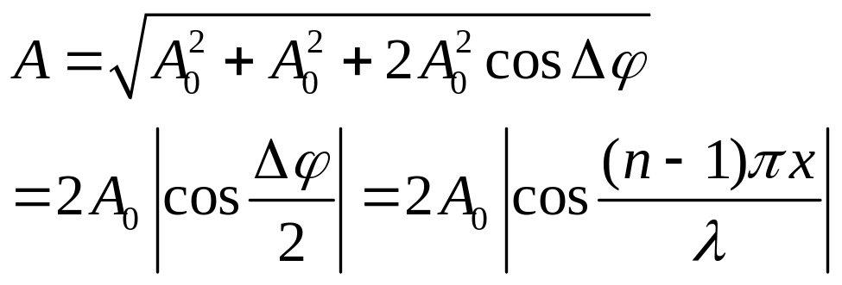

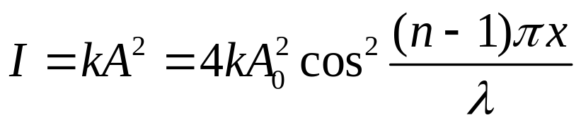
普通物理教案
其位相差为：
若两个缝发出的光线在O点处产生的振幅分别为A₀，则对应O点处的合振动的振幅为
因为光强 ，所以O处的光强可写为：

Slide 4
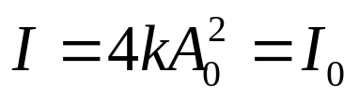
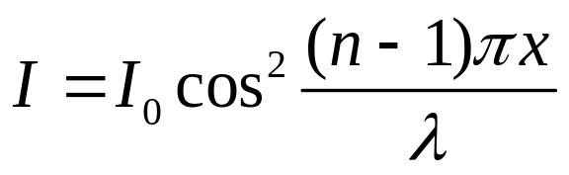
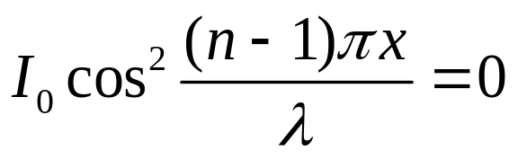
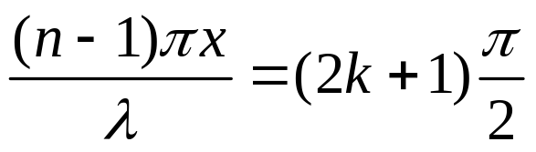
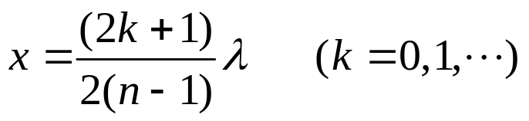
普通物理教案
当x=0时，
所以O处的光强为
(2) 若使O点处光强最小，则
有
因此
当 x 满足此条件时，O点的光强最小。

Slide 5
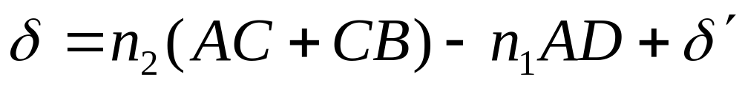
二、等倾干涉
普通物理教案
薄膜干涉获取相干光的方法—分振幅法。
S
a
b
设扩展单色光源照射到平行平面薄膜，在A点产生反射和折射，形成a、b两光束，这两光束的光程差：
D
i
n₁
B
A
e
n₂
r
n₃
C
a'
b'
等倾干涉

Slide 6
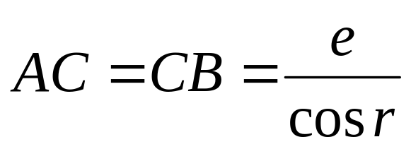
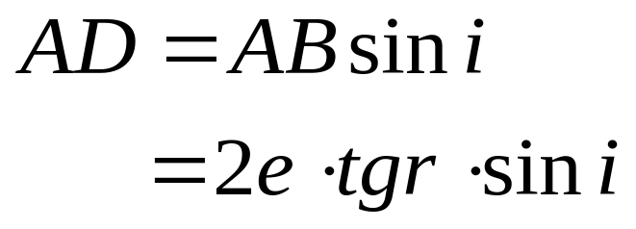
普通物理教案
δ′ 由折射率决定：
当 n₁>n₂>n₃ 或 n₁<n₂<n₃ 时， δ′ =0
当 n₁>n₂<n₃ 或 n₁<n₂>n₃ 时， δ′ =λ/2
从图中可得出：
S
a
b
i
D
n₁
B
A
n₂
e
r
n₃
C
b'
a'
代入光程差的表达式：
等倾干涉

Slide 7
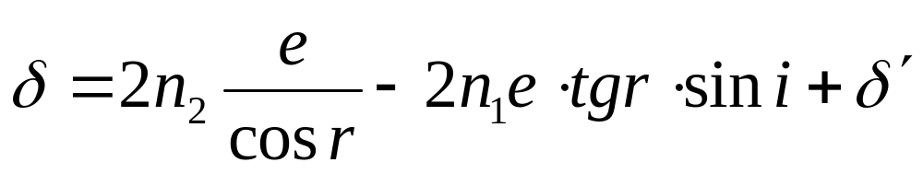
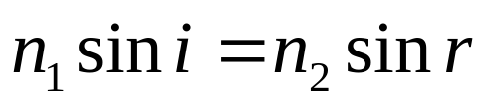
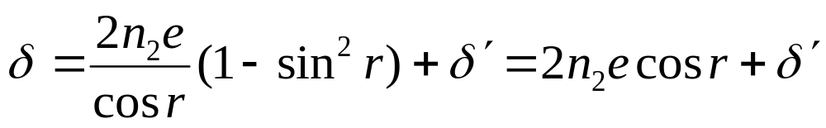
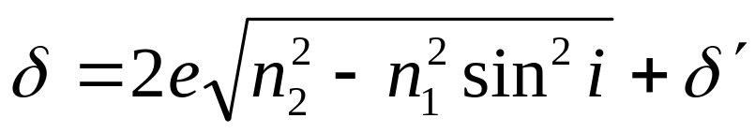
普通物理教案
将折射定律：
代入上式：
或：
当e不变时，δ决定于i角，同一i角有同一干涉条纹，称为等倾干涉。

Slide 8
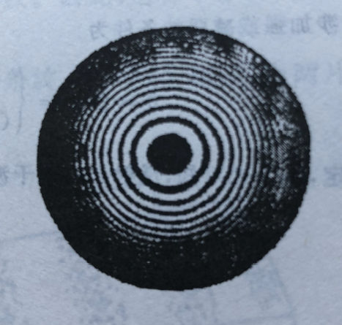
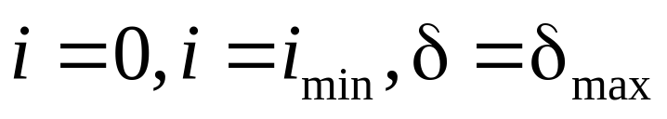
普通物理教案
在等倾干涉中，各发光点为不相干 光源，干涉环纹的总光强是面光源S 上所有发光点产生的干涉环纹的非相干相加。
等倾干涉中明暗纹的程差条件为：
明纹
暗纹
在等倾干涉条纹中：
因此中央处 k 最大。

Slide 9
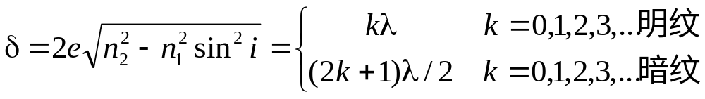
普通物理教案
图中，透射光 a′b′ 也有
干涉，若 n₁< n₂ > n₃ 时，
δ′ =0 ，则可证明：
S
a
b
D
i
n₁
B
A
e
n₂
r
n₃
C
a'
b'
等倾干涉

Slide 10
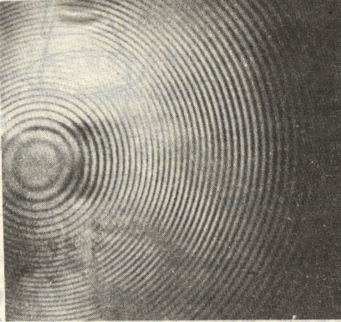
普通物理教案
屏
普通物理教案
具有相同 i 角的反射光在屏上的焦点轨迹为一个圆。故等倾干涉图样是一组明暗相间的同心圆环。
透镜
s₂
扩展光源
分束板
s₁
介质薄膜
干涉图象
观察等倾干涉图样的实验装置

Slide 11

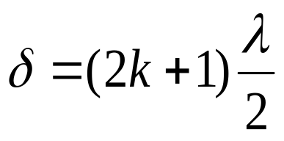
普通物理教案
讨论光垂直照射薄膜的情况
入射光束由第一表面反射成光线a，光疏到光密反射时有半波损失；光线b由第二表面反射再透出，光密到光疏反射时无半波损失；它们的光程差为
a
b
n₁
光垂直照射
n₂
＞n₁
e
n₁
薄膜干涉
（k =1，2，3，…） 相长干涉
（k =0，1，2，…） 相消干涉

Slide 12
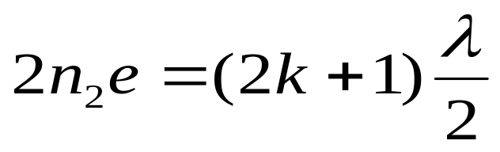
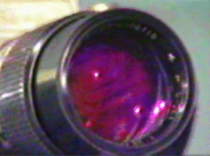
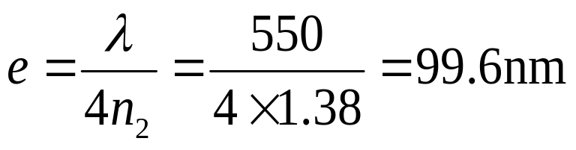
例题3：
普通物理教案
照相机镜头增透膜材料MgF₂（n=1.38），镜头玻璃n=1.50，为增强对550nm的绿光 的透射能力，MgF₂最小厚度是多少？
a
b
n₁=1
解：反射光a、b都有半波损失。反射光相消干涉时透射增强，即
e
n₂=1.38
n₃=1.50
(k=0,1,2,…)
取k=0得

Slide 13
普通物理教案
三、等厚干涉
由于干涉薄膜上下表面不平行，造成反射光线a₁ 、b₁不平行，它们在薄膜上表面附近干涉。
b
b₁
a
a₁
i
n₁
n₂
A
B
r
n₃
C
光程差：
或：
当i保持不变，而e变化，称为等厚干涉。

Slide 14
普通物理教案
在实际应用中 i =r =0 此时：
明暗条纹出现的条件：
K=1,2,3...明
K=0,1,2,3...
δ′ 由各介质层之间的相对折射率决定。

Slide 15

⒈等厚干涉 (1)一劈尖干涉
普通物理教案
由两片平板玻璃一端接触，另一端被云母片隔开，构成一空气劈尖。a光在C点反射有半波损失，而b光在B点反射则无，故光程差：
E
P
S
L
b
a₁
b₁
a
N
A
B
M
θ
C
Q
明纹：
暗纹：

Slide 16
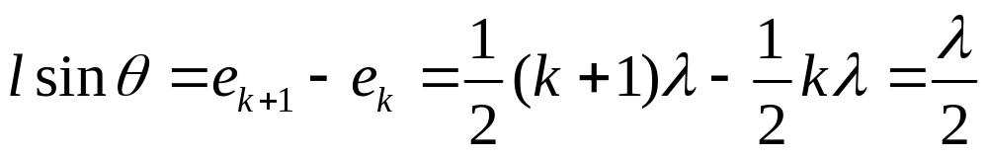
普通物理教案
e=0处，δ=λ/2，为暗纹。
l
N
λ/2
M
e_{k}
e_{k+1}
Q
θ
第k条暗纹
第k+1 条暗纹
条纹间距：
θ大，条纹间距l小，条纹密。

Slide 17
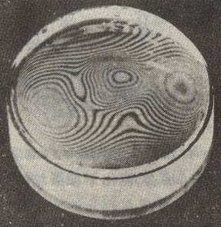
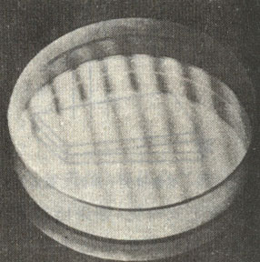
普通物理教案
劈尖的应用：测量细丝直径；检查光学面的平整度等。
标准平面放在待测面上，检查待测平面质量

Slide 18
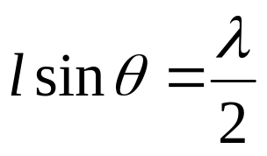
例题4：
普通物理教案
为了测量金属细丝的直径，把金属丝夹在两块平玻璃之间，使空气层形成劈尖，如用单色光垂直照射，就得到等厚干涉条纹。测出干涉条纹间的距离，就可以算出金属丝的直径。某次的测量结果为：单色光的波长λ=589. 3nm，金属丝与劈尖顶点间的距离L=28.880mm，30条明纹间的距离为4.295mm，求金属丝的直径D。
解：相邻两条明纹之间的距离l=4.295／29(mm)，相邻明纹空气层的厚度相差λ/2：
D
L

Slide 19
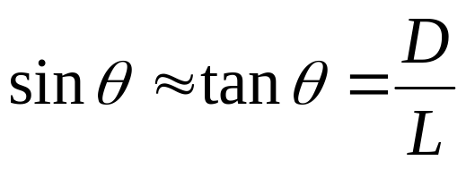
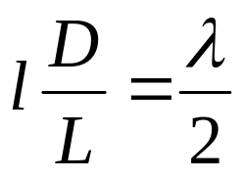
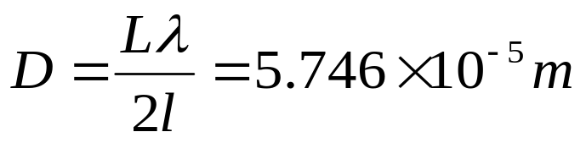
普通物理教案
式中θ为尖劈的夹角，因为θ很小
D
于是得到：
L
代入数据，可得金属丝的直径：

Slide 20
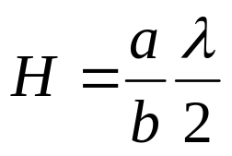
普通物理教案
例题5：
利用空气劈尖的等厚干涉条纹可测量精密加工工件表面极小纹路的深度。在工件表面上放一平板玻璃使其间形成空气劈尖（如图），以单色光照射玻璃表面，在显微镜中观察干涉条纹。由于工件表面不平，观察到干涉条纹如图。试根据纹路弯曲的方向，说明工件表面上纹路是凹的还是凸的？并证明纹路深度可用下式表示：
b
b
b
式中a、b如图所示。
a

Slide 21
普通物理教案
同一干涉条纹所对应的空气厚度相同，
所以条纹路是凹的。第k级等厚线的纹路部分向劈尖顶端移动，所以：
b
a
H
e_{k-1}
e_{k}
e_{k}
b
b
b
H
a

Slide 22
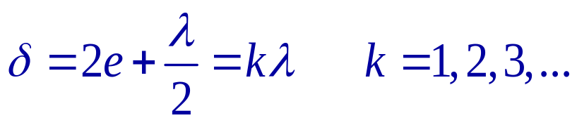
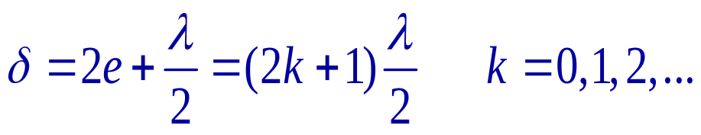
普通物理教案
⒉ 牛顿环
将一曲率半径很大的球冠置于一平板玻璃上，即构成牛顿环。
T
L
S
M
牛顿环中的明纹和暗纹条件满足下式：
A
B
C
R
r
e
o

Slide 23
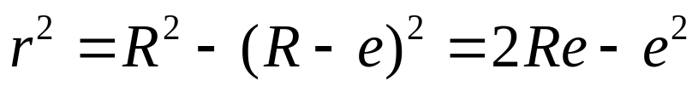
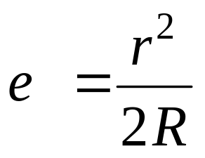
普通物理教案
在上图中，形成牛顿环的条纹半径r为：
C
R
忽略e²，可得：
r
e
o
上式表明e与r²成正比。
明暗条纹的半径：

Slide 24
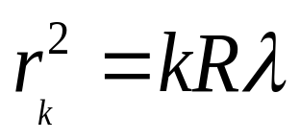
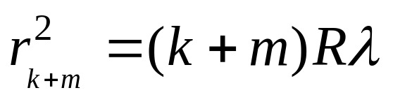
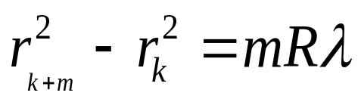
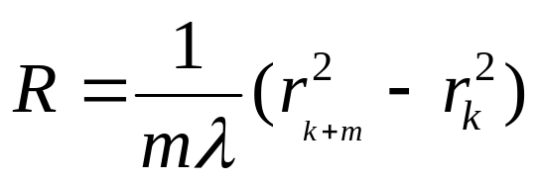
普通物理教案
明环：
暗环：
第k级暗环：
第k+m级暗环：

Slide 25
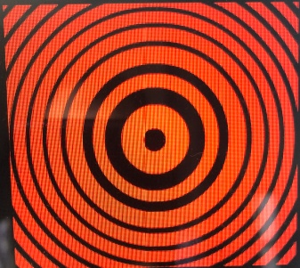
普通物理教案
牛顿环中心处e=0为一暗斑。
牛顿环干涉图样：

Slide 26
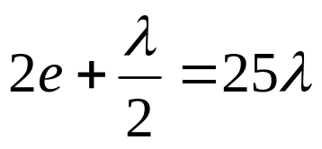
例题6：
普通物理教案
在已知半径R₂=20m的凸形玻璃球面上叠放一个待测的曲率半径为R₁的平凸透镜，两球面在 C点相接触，如图所示，今以波长 546.1nm的单色光垂直入射，测得牛顿环的第25个亮环的半径r＝9.444mm。试求平凸透镜的半径R₁。
解：牛顿环第25个亮环半径为r和所对应的空气隙的厚度为e，满足以下关系：
o₁
R₁
e₁
C
e₂
r
R₂
已知 λ＝546.l nm，计算得 e＝6.6897×l0⁻³mm
o₂

Slide 27
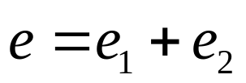
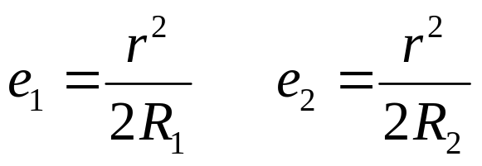
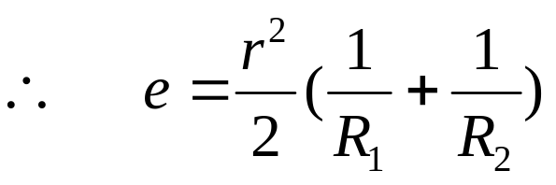

普通物理教案
通过C点作两球面的切平面，分
o₁
而
R₁
e₁
C
e₂
r
R₂
代人已知条件，可得：
o₂

Slide 28
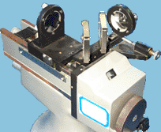
普通物理教案
§20-4 迈克耳逊干涉仪 *
迈克耳逊(A.A.Michelson)干涉仪由两片平面反射镜M₁、M₂和两块材料相同、厚薄均匀且
相等的平行平板玻璃
G₁ 、G₂构成，其中G₁
背面镀有半反半透的
薄银层。 G₁ 、G₂与
M₁、M₂成45°角。M₁
用螺旋装置控制可前
后移动。可产生等倾
干涉、等厚干涉。
M₁
M₂
G₁
G₂

Slide 29

普通物理教案
对于等厚干涉，M₁每平移λ/2距离，光线光程差就改变λ，视场中就有一条明纹移过，若移过N条明纹，M₁平移距离为：
M₁
M₂′
b₁
a₁
a
G₁
G₂
S
a₂
b
b₂
b₁′
a₁′
M₂
b₂′
a₂′
E
移动的距离d可从螺距中测出，从而可求得λ。

Slide 30
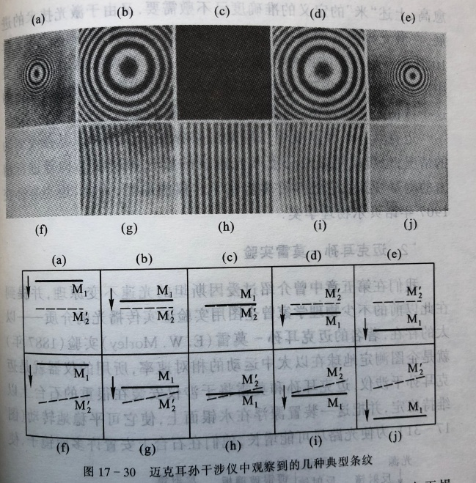
普通物理教案

Slide 31
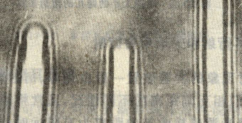
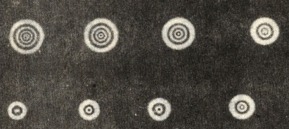
第二十一章 光的衍射
普通物理教案
§21-1 衍射现象
一、衍射现象
波在传播过程中，绕过障碍物的边缘，偏离直线传播的现象，称为波的衍射。当光遇到的障碍物尺寸与光波的波长相当时，产生光的衍射现象。
针和线的衍射条纹
不同大小的圆孔的衍射条纹

Slide 32



普通物理教案
（a）圆孔衍射（b）单缝衍射
方孔衍射
网格衍射

Slide 33
二、衍射的分类
普通物理教案
菲涅耳衍射：衍射屏离光源和接收屏为有限距离的衍射。
夫琅禾费衍射：衍射屏离光源和接收屏无限远的衍射，相当于入射光和衍射光都为平行光。实验上可利用两个透镜来实现。
衍射屏
光源
衍射屏
接收屏
光源
接收屏
菲涅耳衍射
夫琅禾费衍射

Slide 34
§21-2 惠更斯—菲涅耳原理
普通物理教案
一、惠更斯原理
惠更斯(Huygens,Christian 1629-1695)，荷兰天文学、数学、物理学家。发现土星的光环，发明了摆钟，对波动理论的发展起了重要作用。
惠更斯原理：媒质中波所到达的各点都可以看作一个新的子波源，这些子波源向空间发射球面子波，在以后的任一时刻，这些子波的包络面就是波在该时刻的新的波阵面。
A
B
a

Slide 35



uΔt
普通物理教案
S₂
ut
uΔt
S₁
S₁
S₂
用惠更斯原理求新的波阵面
用惠更斯原理可以解释波的衍射、反射和折射等现象。
⒈波的衍射
A
B
平面波遇障碍物AB后，光线进入几何阴影，产生衍射。
d

Slide 36



⒉ 波的反射和折射
普通物理教案
波的反射
波阵面AB上B点发出子波到达C点时，A点到达D点，由于入射波和反射波在同一媒介，波速不变。
B
D
n
A₂
n
A₁
i
i'
i
M
i'
N
A
E₁
E₂
C

Slide 37




普通物理教案
波的折射
设t时刻有波阵面AB ，经Δt时间，子波由B点传播到C点，相应A点传播到D点。CD为折射波的波阵面。由图可知：
B
A₂
n
v₁
A₁
i
E₂
N
M
i
E₁
C
A
r
v₂
r
D

Slide 38

普通物理教案
二、惠更斯—菲涅耳原理
惠更斯原理定性地解决了波的传播方向问题，但无法对波的衍射强度进行定量描写。1816 年，菲涅耳提出了惠更斯—菲涅耳原理，解决了波的强度分布问题。
Augustin Jean Fresnel
1788.5-1827.7

Slide 39

普通物理教案
惠更斯—菲涅耳原理：
波在传播过程中，从同一波阵面S上发出的子波，经传播而在空间某点相遇时，可相互叠加而产生干涉现象。
波阵面S上面元dS在P点引起的振动可表示为：

Slide 40
普通物理教案
其中K(Ɵ)称为倾斜因子， Ɵ增加则K(Ɵ)减小； C为常数。如果波阵面S上的振幅分布函数为 a(i)，则波阵面S在P点所产生的合振动为：
上式即为惠更斯—菲涅耳原理的数学表达式。

Slide 41
普通物理教案
§21-3 单缝的夫琅禾费衍射
K
L₂
L₁
E
A
B
S
单缝衍射实验装置图
A
衍射屏
光源
接收屏
夫琅禾费衍射

Slide 42
普通物理教案
第 十 周
P372 20-7, 20-11，20-15, 20-16

